Slide 1

여우별
새벽에 유난히 넘치는 감성을 담는 공간

Slide 2
구동 환경
OS | Ubuntu 18.04 LTS (Bionic)
Language | Python 3.7.x JavaScript
Frontend | Vue.js
Backend | Django 3.0.x
DBMS | MySQL 8.0.x
Notes:
Colour code: #FFCC00

Slide 3
함께하는
사람들

Slide 4
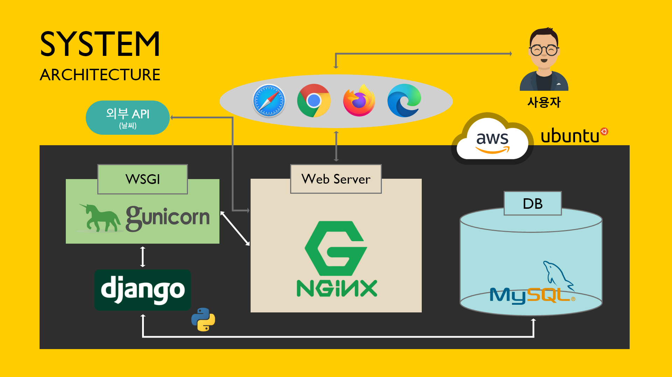

Slide 5
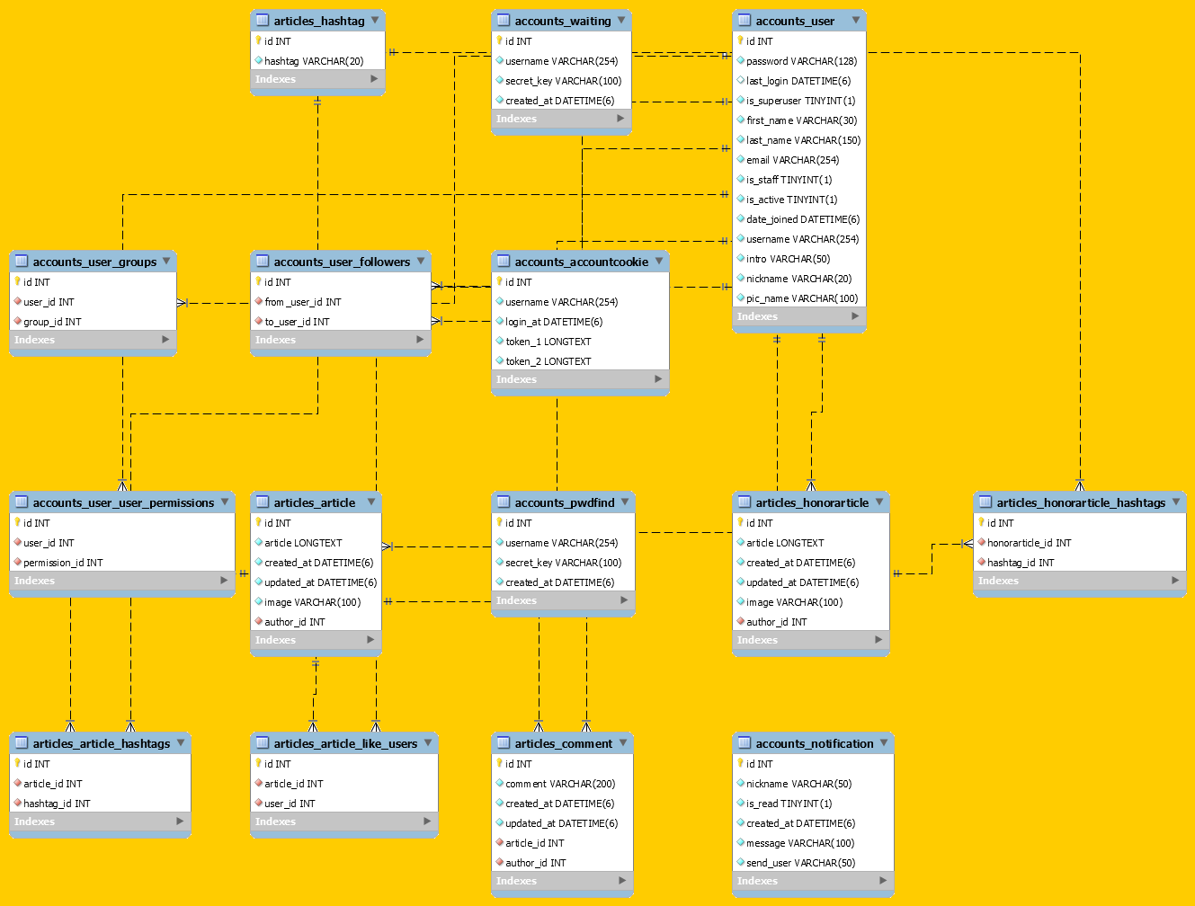
ER DIAGRAM

Slide 6
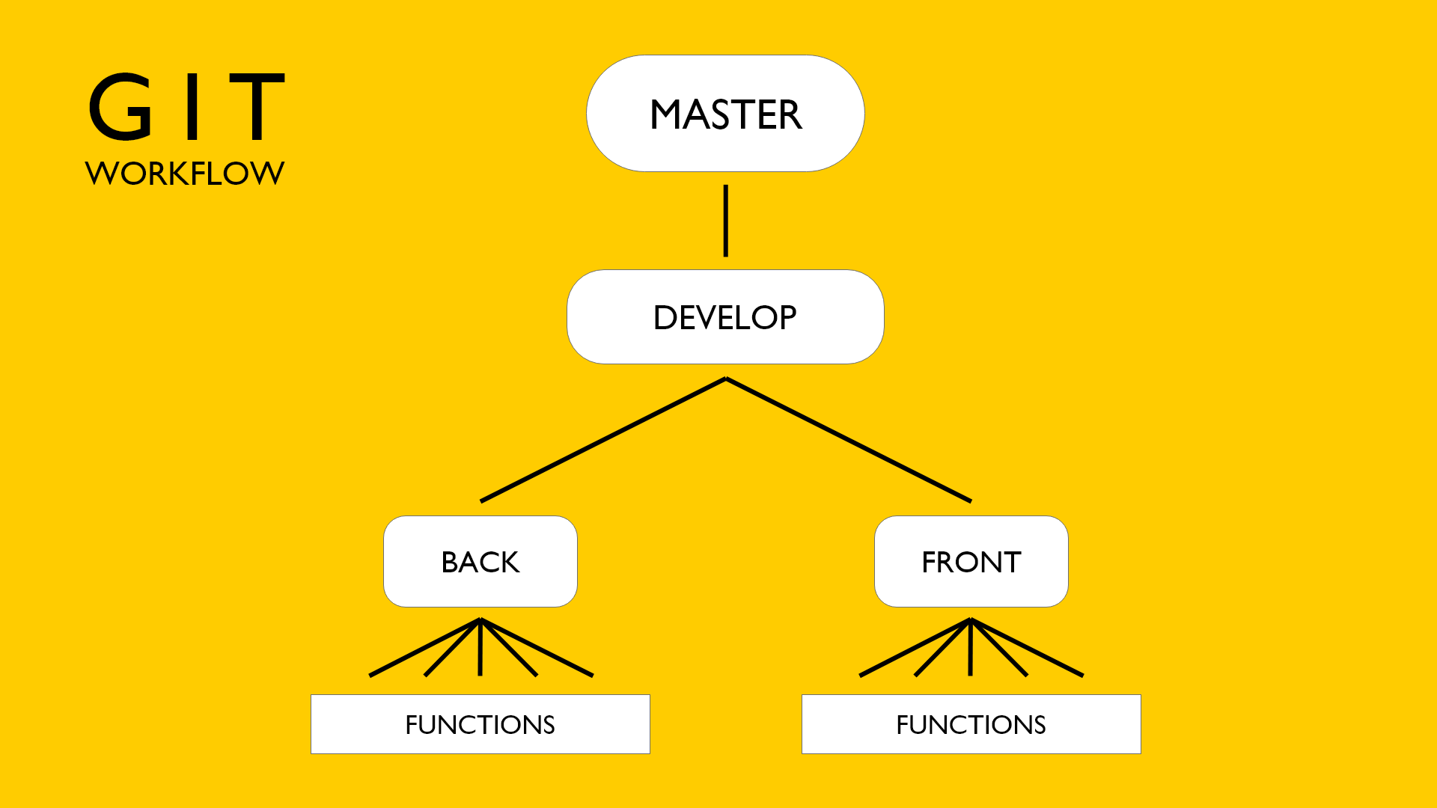

Slide 7
기존 명세와 ‘여우별’ 비교
기존 | 여우별
뉴스피드 기능 | 뉴스피드 기능:해시태그 등 추가
유저 페이지 | 유저 페이지
댓글 | 댓글
트렌드 | 트렌드: 월간 인기 글
 | 명예의 전당
큐레이션 세트 설정 | 게시글 ‘좋아요’ 기능
게시글 큐레이션 기능 | 텍스트 마이닝: 해시태그 추천
큐레이션 리스트 | 날씨 안내
 | 작성 가능 시간 안내
Notes:
Colour code: #FFCC00

Slide 8
SCREENSHOTS

Slide 9
순서
System Architecture
기존 명세와 ‘여우별’ 비교
기능 시연과 Q & A

Slide 10


Slide 11

기능 시연과 Q & A

Slide 12
감사합니다!

